Slide 1




Votre partenaire
digital, de bout en bout.
Conception, développement & déploiement de solutions numériques - B2B & B2C
France · Bénin · Togo · Madagascar · Cameroun
Let's grow together
Notes:
1

Slide 2


QUI SOMMES-NOUS ?
Une ESN née en France, tournée vers l'Afrique
NetByUs est une Entreprise de Services Numériques présent dans plusieurs pays, qui conçoit , développe et déploie des solutions digitales et services numériques pour les entreprises et les particuliers
5 pays
Avec une méthodologie éprouvée (PRINCE2®, ITIL®, Agile) et un accompagnement 360° à chaque étape, du cadrage de vos besoins jusqu'à la mise en production et au-delà, nous transformons vos projets en véritables leviers de performance pour votre système d'information.
France, Bénin, Togo, Madagascar, Cameroun
B2B & B2C
Nous sommes bien plus qu'un fournisseur de services numériques. Nous sommes un partenaire dédié à votre croissance.
Deux segments adressés
02
Notes:
2

Slide 3




NOS DOMAINES D’EXPERTISE
Trois domaines d'intervention, une expertise complète
Développement de solutions logicielles
Consulting &
Conseil
Infrastructure Cloud & Services Managés
Nous concevons des logiciels métiers web et mobiles, sur mesure, sécurisés et évolutifs.
Ces solutions accompagnent les organisations dans leur transformation digitale et contribuent à améliorer leur performance.
Nous accompagnons les entreprises grâce à notre expertise en IT, gestion de projet et transformation digitale.
Nos consultants apportent les compétences et les recommandations nécessaires à la réussite de vos projets.
Nous concevons, déployons et administrons des infrastructures cloud fiables et sécurisées.
De l'hébergement à l'infogérance, nous assurons la disponibilité, la sécurité et la continuité de vos services numériques.
03
Notes:
3

Slide 4










NOTRE RÔLE DANS VOS PROJETS
Une posture adaptable, au service de vos projets
Fort de notre expertise, nous sommes en mesure d'intervenir à différents niveaux de vos projets et programmes en :
Cadrage de la mission
Maîtrise d'Œuvre (MOE) en concevant et développant directement votre solution
1
Maîtrise d'Ouvrage (MOA) en pilotant la définition et la réalisation de vos besoins métiers
Accompagnement post-déploiement
Planification et démarrage
5
2
Assistance à Maîtrise d'Ouvrage (AMOA) en accompagnant vos équipes dans le cadrage, le suivi et le contrôle qualité
Selon le contexte, nous pouvons également jouer un rôle de conseil stratégique, d'intégrateur de solutions ou de tiers de confiance pour l'exploitation et la maintenance de vos systèmes.
Cette flexibilité, associée à notre méthodologie certifiée, permet de vous accompagner à 360°, d'adapter notre posture à vos enjeux, de l'identification du besoin à l'accompagnement post-déploiement.
4
3
Tests et déploiement
Suivi et contrôle
qualité
04
Notes:
2

Slide 5

QUELQUES CAS CONCRETS
Döhler Afrique de l’Ouest & Afrique Centrale
Contexte : Présent sur 22 pays et pilotée depuis 7 bureaux, avec des entités juridiques distinctes et autonomes; Döhler n’avait pas d’outil centralisé à l’échelle régionale, pour les recettes, les stocks, le RH et le contrôle d’accès. Tout le pilotage se faisait via des fichiers excels.
Mission
Un système de gestion conçu sur mesure, de zéro, pour piloter les activités du groupe dans 22 pays et gérer le contrôle d’accès à ses bureaux.
Producteur, distributeur et fournisseur mondial d’ingrédients naturels et de systèmes d’ingrédients, notamment des additifs alimentaires, destinés aux industries agroalimentaires.
Résultats
Référentiel unique : Agents, sites et entités centralisés
Vision régionale : Recettes et stocks consolidés sur 22 pays
Mobilité simplifiée : Droits d’accès adaptés automatiquement
Suivi centralisé : 54 utilisateurs et 7 bureaux sur une plateforme unique
Logistique intégrée : Expéditions des commandes connectées aux transporteurs internationaux (DHL, UPS)
05
Notes:
2

Slide 6
QUELQUES CAS CONCRETS
Döhler : Notre démarche projet
Identification du besoin par analyse du contexte et exploration de l’organisation
Conseil dans la digitalisation des processus à mettre en place après analyse
Planification et développement itératif de la solution MVP
Conseil sur l'architecture serveur de déploiement à l'échelle de l'organisation
Déploiement de la solution MVP en 2020 & amélioration continue
Accompagnement de l'organisation via formation et support technique depuis 6 ans
06
Notes:
3

Slide 7

QUELQUES CAS CONCRETS
SDP Groupe
Contexte : Certifié ISO 9001, 14001 et 45001, SDP Groupe avait besoin de centraliser ses données et processus. Répartis sur plusieurs supports, le pilotage des projets, le suivi des ressources et les indicateurs manquaient d’un outil centralisé.
Mission
Une plateforme intégrée conçue pour piloter les opérations administratives, commerciale, et les projets.
Groupe qui met au service des maîtres d’ouvrage publics et privés une expertise internationale sur des projets d’infrastructures de transport, d’ouvrages d’art et immobiliers.
Résultats
Référentiel unique : Agents, clients, projet, centralisés
Optimisation commerciale : Traitement , soumission et transmission d’AO
Visibilité en temps réel : Suivi actualisé des avancés projet opérationnel et terrain
RH digitalisé : suivi des dossiers collaboreurs incluant paies et congés
Finance unifiée : Suivi budgétaire et analyse de rentabilité simplifiée
07
Notes:
2

Slide 8
QUELQUES CAS CONCRETS
SDP : Notre démarche projet
Identification du besoin par analyse du contexte et interview des dirigeants
Formalisation des besoins par processus et validation des workflows
Conception et pilotage de la solution MVP et vérification des recettes
Validation et réalisation de la mise en production avec la documentation disponible
Migration puis formation par atelier et accompagnement au changement
08
Notes:
3

Slide 9

QUELQUES CAS CONCRETS
Cabinet Notarial ADYK
Contexte : Dans le cadre de ses activités, le cabinet ADYK souhaitait digitaliser le suivi de ses dossiers et améliorer les performances de ses collaborateurs. Elle ambitionnait également une visibilité globale de son activité.
Mission
Un logiciel de gestion sur mesure, adapté au suivi des dossiers notariaux et des performances des utilisateurs
Cabinet notarial spécialisé dans l’accompagnement juridique des particuliers, des entreprises et des institutions.
Résultats
Visibilité globale des activités du cabinet
Amélioration du délai de traitements des dossiers
Centralisation des informations et des documents
Performance collaborateur mesurable
Archivage numérique des dossiers notariaux
09
Notes:
2

Slide 10
QUELQUES CAS CONCRETS
ADYK : Notre démarche projet
Cadrage fonctionnel du besoin identifié avec les parties prenantes
Conseil de l’architecture de la solution et validation des spécifications fonctionnelles
Exécution et suivi du plan de développement avec rapport d’avancement
Intégration des parties prenantes pour validations itératives
Mise en production de la solution dans une architecture sécurisée locale
Formation, accompagnement au changement et support continu
10
Notes:
3

Slide 11
QUELQUES CAS CONCRETS
EN CONTINU, PENDANT ET APRÈS LES PROJETS
Infrastructure & hébergement
Dimensionnement, mise en place et administration des environnements
Sécurité applicative
Authentification et habilitations, chiffrement des échanges, sauvegardes, correctifs et journalisation
Monitoring & supervision
Disponibilité, performance et alertes sur l'ensemble des bureaux
Support & maintenance
Support de proximité, correctif et évolutif
11
Notes:
2

Slide 12
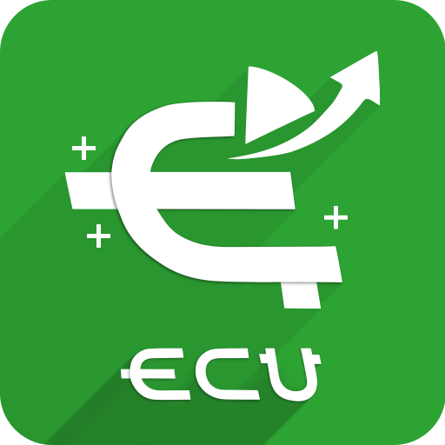

NOTRE CATALOGUE SUR LE MARCHÉ
Des solutions adaptées à vos besoins
12
Notes:
3

Slide 13
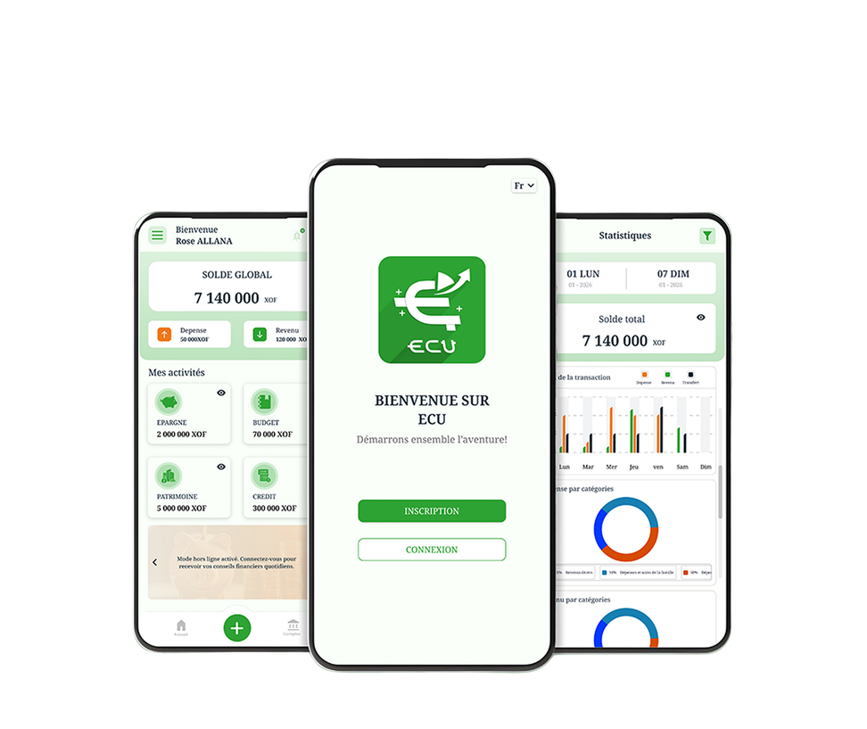
ECOSYSTEME FINTECH
ECU, votre coach financier
ECU vous aide à mieux comprendre, organiser vos finances personnelles au quotidien. Conçue pour les étudiants, salariés et entrepreneurs, elle transforme la gestion de l'argent en une habitude simple, accessible et rassurante.
Anticipez vos dépenses avant qu'elles ne dérapent
Ayez une vue d'ensemble de votre patrimoine et de vos crédits
Donnez un objectif concret à votre épargne et suivez-le progresser
13
Notes:
2

Slide 14
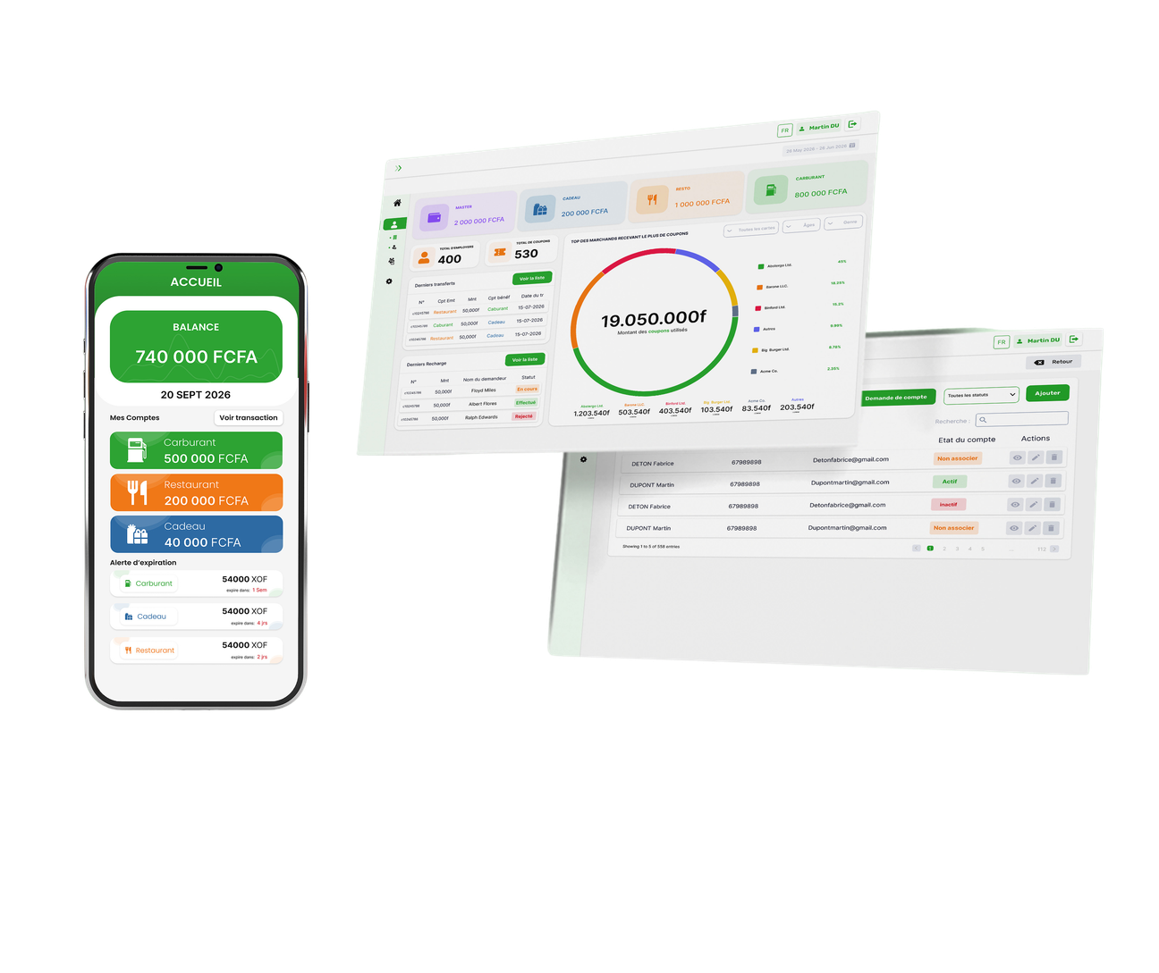

ECOSYSTEME FINTECH
KÔBÔ, vos avantages collaborateurs digitalisés
KÔBÔ est une solution numérique conçue pour simplifier et sécuriser la gestion des avantages accordés aux collaborateurs. Elle permet de centraliser l’administration des cartes et avantages, d’automatiser les processus de distribution, de suivre leur utilisation en temps réel et d’assurer un contrôle optimal des dépenses et des bénéficiaires.
Accès simplifié pour les collaborateurs, à tout moment
Maîtrise budgétaire grâce à une visibilité claire des coûts
Automatisation des processus de distribution, sans gestion manuelle
Sécurité renforcée avec un contrôle total des accès et transactions
Centralisation complète des avantages sur une seule carte
Process avancé de vérification des utilisateurs (KYC)
14
Notes:
2

Slide 15
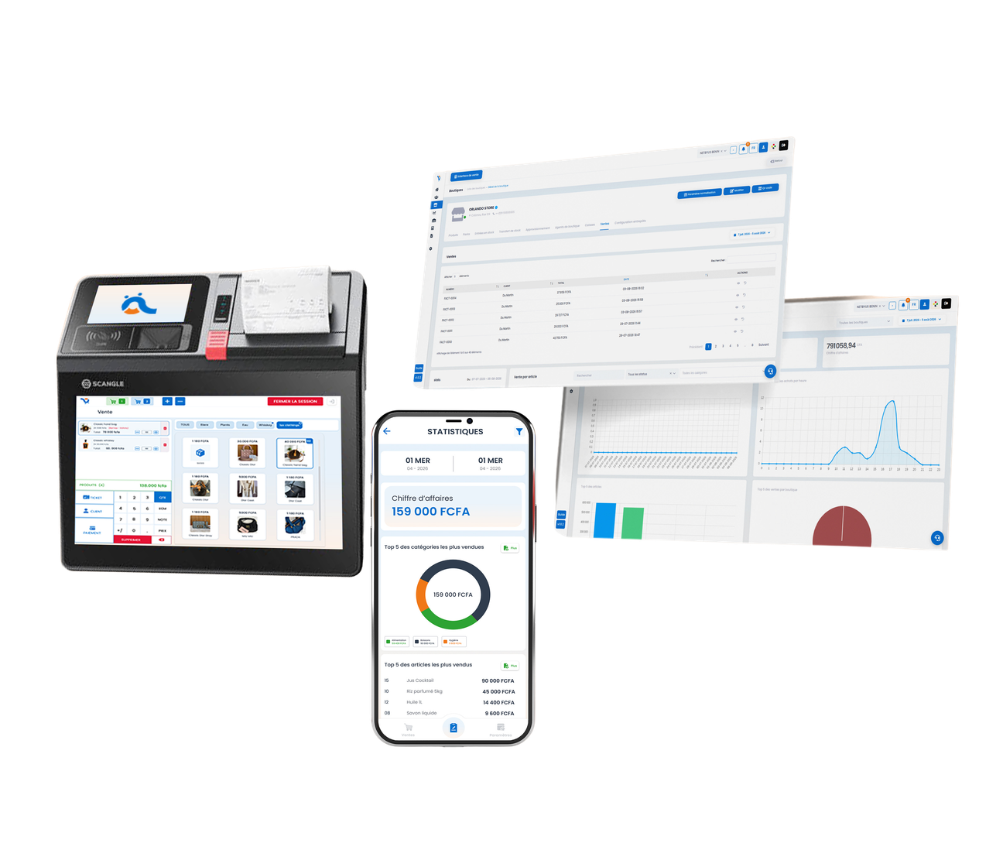

ECOSYSTEME DE GESTION
BY+ SHOP, votre commerce sous contrôle
BY+ SHOP est une solution complète de gestion de commerce et de point de vente (POS), conçue pour les entreprises, boutiques et franchises. Disponible en deux versions Mini et Lite c'est un écosystème unifié qui s'adapte à toutes les tailles de commerce.
Décidez avec des chiffres, pas au feeling
Encaissez partout, sans matériel imposé
Pilotez toutes vos boutiques depuis un seul endroit
Ne perdez plus une vente à cause d'une rupture de stock
15
Notes:
2

Slide 16
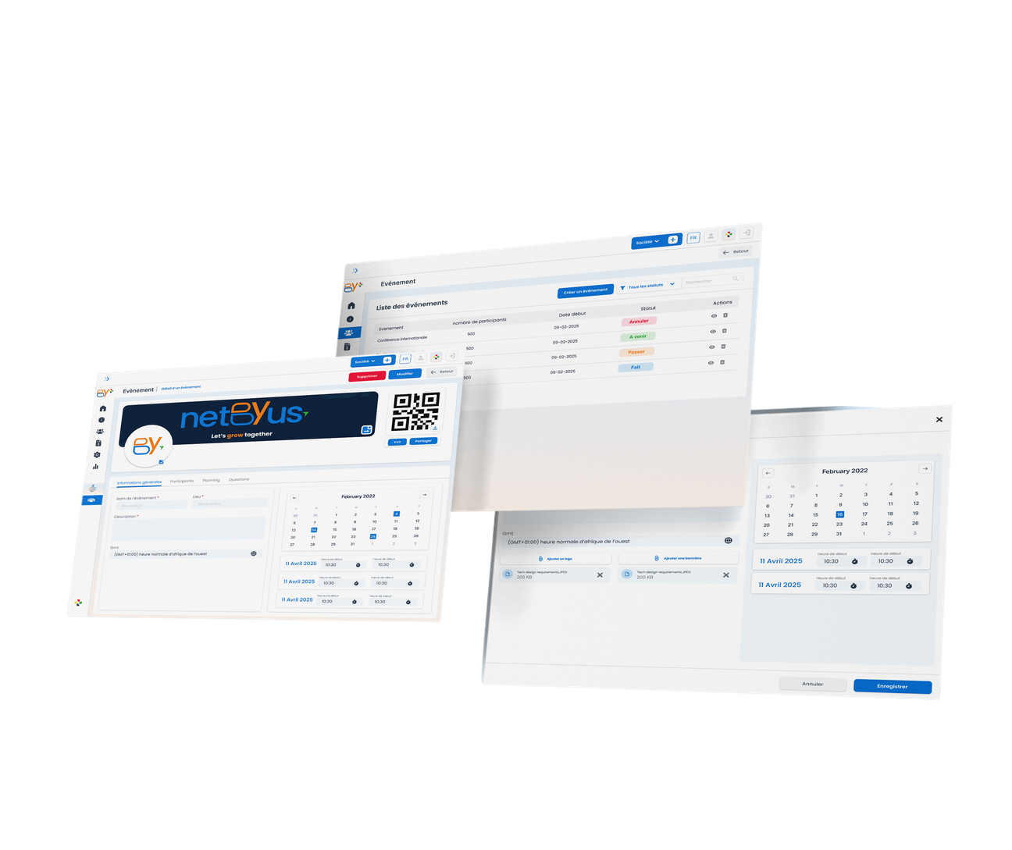

ECOSYSTEME DE GESTION
BY+ EVENT, l'événementiel digitalisé de bout en bout
BY+ Event automatise et fluidifie toutes les étapes d'un événement : de l'inscription des participants jusqu'à la collecte des retours post-événement. Elle offre une expérience fluide, moderne et mesurable à toutes les parties prenantes (organisateurs, intervenants, participants).
Gérez inscriptions et billetterie sans jongler entre trois outils
Accueillez vos participants en un scan, sans file d'attente ni papier
Suivez votre événement en temps réel, salle par salle, atelier par atelier
Offrez à chaque participant son programme et ses infos, directement sur son mobile
16
Notes:
2

Slide 17

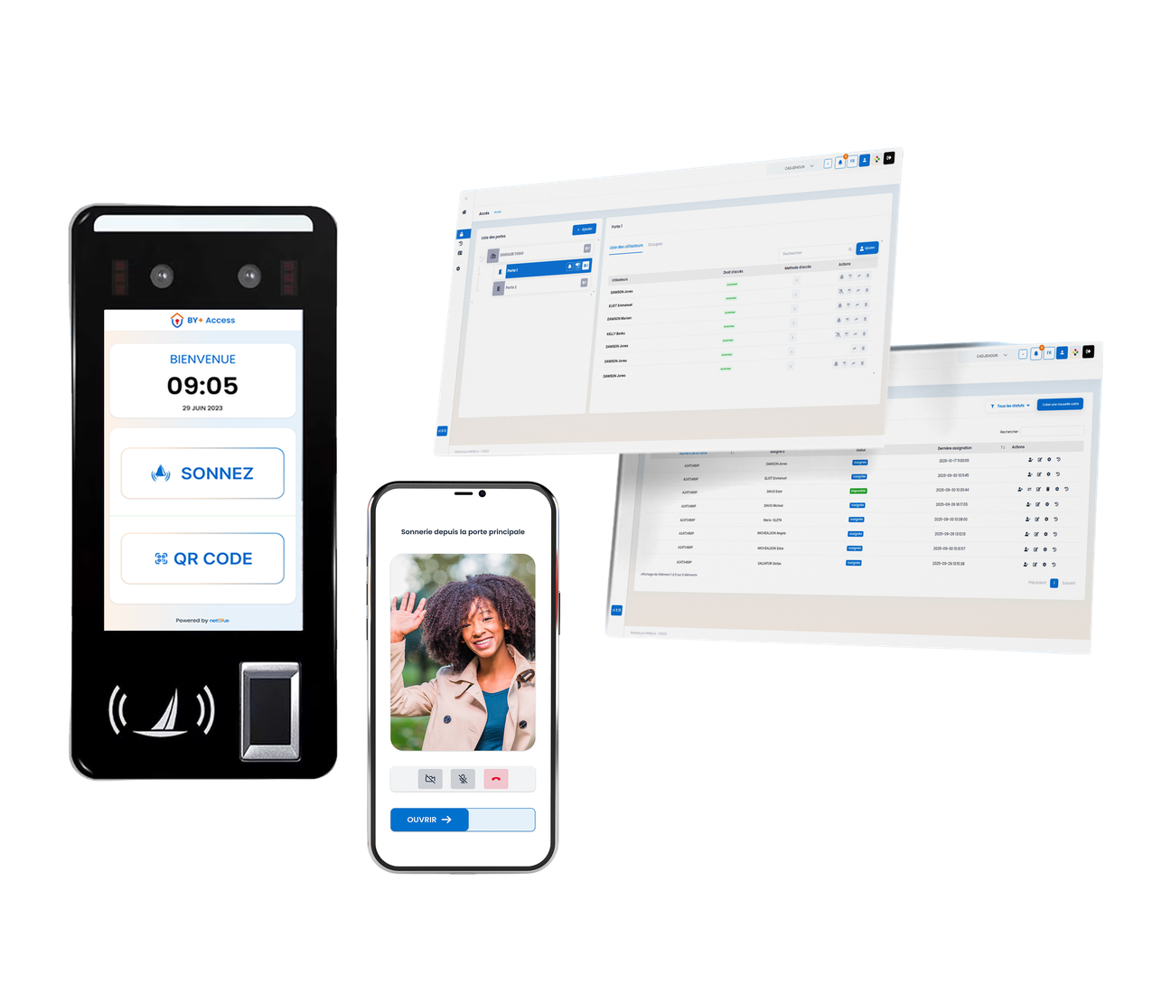
ECOSYSTEME DE GESTION
BY+ ACCESS, contrôlé l’accès à votre espace
BY+ Access est une solution intégrée combinant sécurité, contrôle d'accès et gestion des présences connectée à un cloud souverain. Elle combine un dispositif matériel intelligent (borne ou terminal connecté), une plateforme web centralisée et une application mobile.
Choisissez le mode d'accès adapté : visage, empreinte ou QR code
Révoquez un accès en un clic, plus jamais un badge oublié dans la nature
Prouvez qui était présent, à tout moment, en cas d'incident
Supervisez tous vos sites depuis une seule plateforme, où que vous soyez
17
Notes:
2

Slide 18

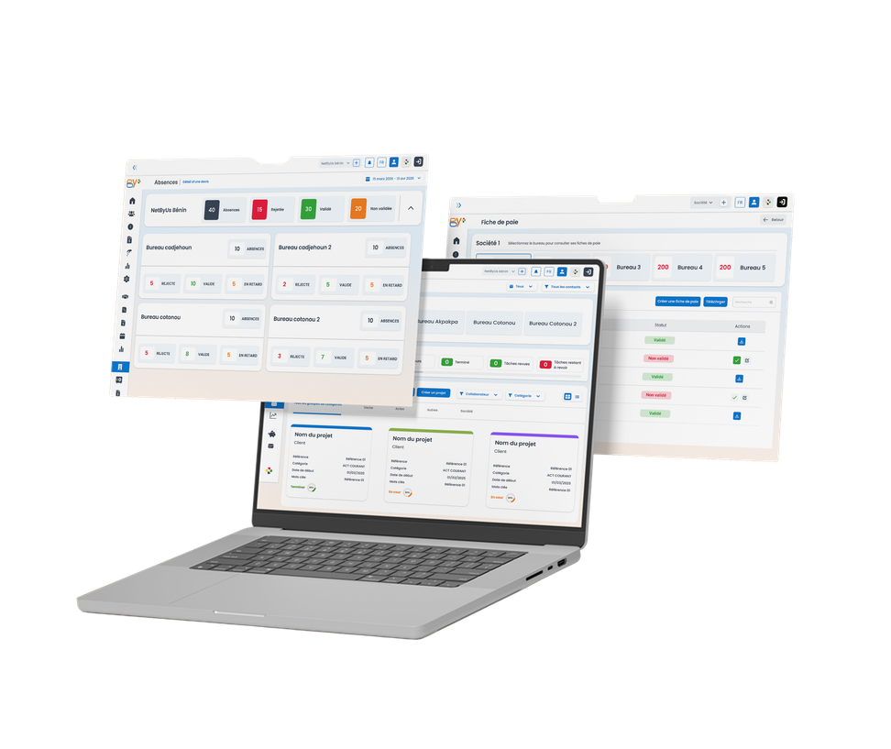
ECOSYSTEME DE GESTION
BY+ ERP, des processus à la performance
BY+ ERP est une solution logicielle complète et modulaire conçue pour digitaliser, centraliser et automatiser l'ensemble des processus métiers d'une entreprise. Elle répond aux besoins spécifiques des entreprises africaines tout en respectant les standards internationaux de performance et de sécurité.
Gardez une vision claire de la performance de votre entreprise
Maîtrisez vos finances et gardez le contrôle de votre trésorerie
Simplifiez la gestion de vos collaborateurs, de l'embauche à la paie
Des équipes mieux coordonnées et une communication plus efficace
18
Notes:
2

Slide 19
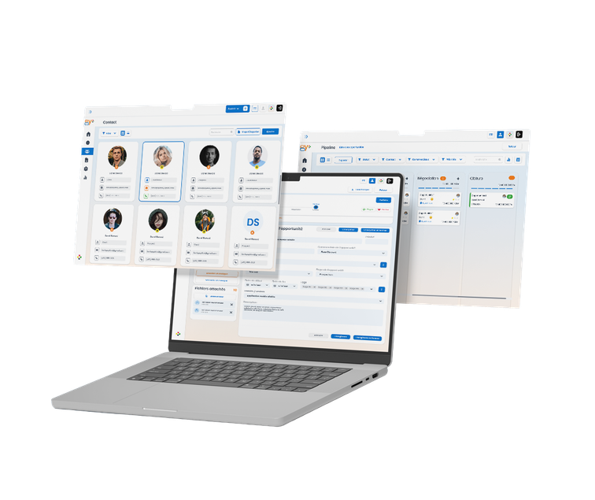

ECOSYSTEME DE GESTION
BY+ CRM, structurez vos relations clients
BY+ CRM est la porte d'entrée commerciale de la suite BY+. Cette plateforme web et mobile centralise les contacts, les opportunités, les devis, les interactions et le suivi après-vente dans un seul espace intelligent et connecté.
un cycle de vente plus fluide et moins de tâches administratives
moins d'informations dispersées et une relation client plus réactive
des décisions commerciales plus rapides, basées sur des données fiables
un meilleur suivi des opportunités et un taux de conversion mieux maîtrisé
une connaissance client plus précise et des actions commerciales mieux ciblées
19
Notes:
2

Slide 20
POURQUOI NOUS CHOISIR ?
Deux approches, une seule ambition : votre réussite digitale
NetByUs est prêt à devenir votre partenaire technologique.
Que votre besoin appelle une solution unique ou un outil déjà éprouvé, NetByUs met à votre disposition son expertise, sa méthodologie certifiée et sa présence régionale pour garantir un projet maîtrisé, livré dans les délais et durable.
Solution sur mesure
(Partir d'une feuille blanche)
Solution prête à l'emploi
(Adapter et personnaliser)
Nous concevons et développons votre solution de A à Z, spécifiquement pour vos processus, vos contraintes métiers et vos objectifs.
Nous nous appuyons sur notre catalogue éprouvé (BY+ SHOP, EVENT, ACCESS, ERP, CRM, ECU) pour un déploiement rapide et maîtrisé.
Évolutivité totale selon vos besoins futurs
Coût et délai optimisés
Cadrage et analyse dédiés à votre organisation
Mise en œuvre rapide sur une base éprouvée
Architecture et développement 100% sur mesure
Paramétrage et personnalisation selon vos besoins
20
Notes:
2

Slide 21





NOS COORDONNEES
Discutons de votre projet
NetByUs est prêt à devenir votre partenaire technologique.
SITE WEB
netbyus.com
LOCALISATION
EMAIL
Cotonou, Bénin
contact@netbyus.com
RÉSEAUX SOCIAUX
TÉLÉPHONE
LinkedIn · Facebook
+229 01 55 01 83 63
Let's grow together
Notes:
16

